Slide 1


Slide 2
Um site para loucos por games
Para uma empresa, que pensa em vender todos os tipos de produtos para Gamers, eu tenho a solução!
Esse protótipo pode ajudar a sua empresa se digitalizar e vender muito mais.
goGames

Slide 3
Sugestão de layouts;
Desktop:
- Descrição no slide 4/5
Mobile:
- Descrição no slide 6/7
Tablet:
- Descrição no slide 8/9

Slide 4
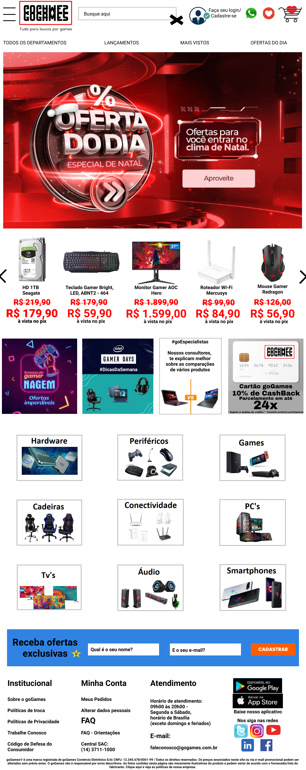
Qualidade da imagem em 1920px
Desktop

Slide 5
Desktop
- No modelo do desktop, podemos incluir muito mais opções de acessos à todos os departamentos de vendas da empresa.
- É possível disponibilizar links atrativos ao site, como "Dicas da Semana", "goEspecialistas", "Faça seu cartão", "Semana gamer" com maior tamanho de visualização.
- A página está bem completa, com um banner bem grande no início, chamando atenção para a melhor oferta do dia/semana/mês, sendo que logo abaixo temos as melhores ofertas em links rápidos e de fácil acesso.
- Quase no rodapé, tem um acesso para cadastro de e-mail, fidelizando o cliente gamer com nosso sistema.
- Meu rodapé é bem completo, deixando todas as informações necessárias bem claras, incluindo acesso às redes sociais e telefone de contato, por exemplo.
Principais características

Slide 6
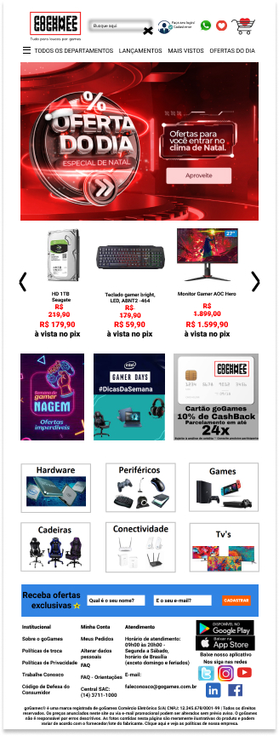
Qualidade da imagem em 320px
Mobile

Slide 7
Mobile
- Mesmo usando uma escala bem menor ao Desktop, consegui permanecer as interações mais importantes do acesso ao cliente, como o banner principal, acesso ao whatsapp do goEspecialista ao lado do carrinho de compras, as 3 principais ofertas, que estarão em um carrosel interativo.
- Não houve nenhuma perca significativa ao acesso mobile em relação ao acesso desktop.
Principais características

Slide 8
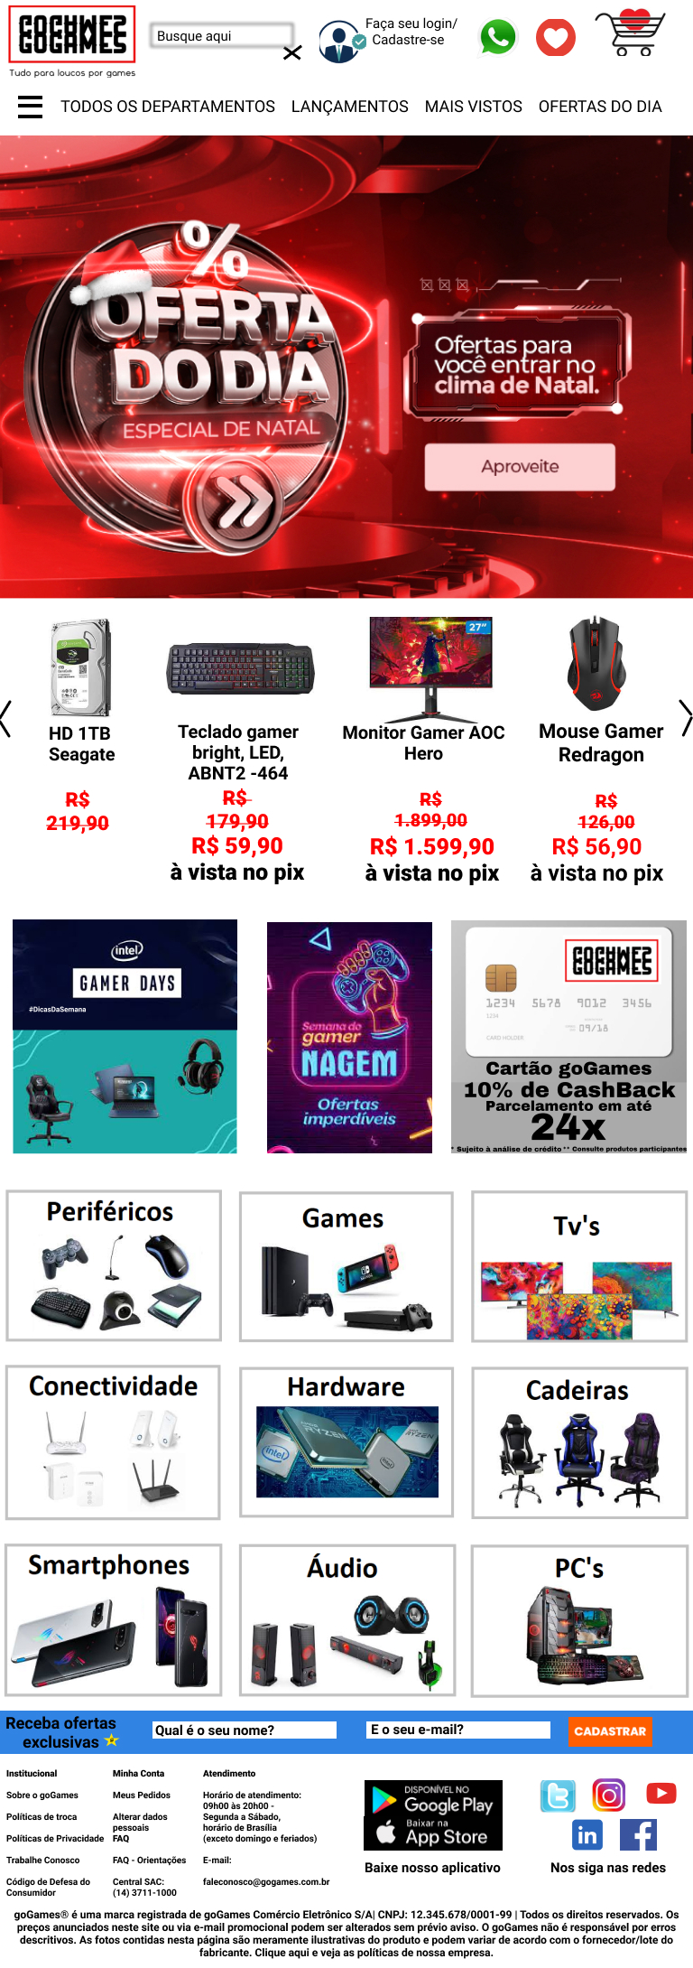
Qualidade da imagem em 768px
Tablet

Slide 9
Tablet
Principais características
- No modelo para Tablet, consegui manter quase a mesma quantidade de ícones de acesso rápido aos departamentos de vendas.
- O banner principal continua bem chamativo e grande, seguido das principais ofertas.
- Meu intuito em ambos é que o cliente possa ver da melhor e mais clara forma, todos os itens que a empresa goGames disponibiliza para vendas.

Slide 10
No geral, me baseie em outros sites de vendas para produtos gamers, para que chegasse o mais próximo de um site que realmente fosse intuitivo para os gamers e lucrativo para a empresa.
No geral, me baseie em outros sites de vendas para produtos gamers, para que chegasse o mais próximo de um site que realmente fosse intuitivo e lucrativo.
A maior dificuldade que eu encontrei foi aprender a trabalhar com o figma e distribuir os ícones para o mobile e tablet, sem perder a idéia principal do site.

